Slide 1

Du chaos à la maîtrise de sa prod grâce au monitoring

Slide 2
Sommaire
Le monitoring
Les principaux use cases de monitoring
L’observabilité
Démo

Slide 3
La loi de Murphy
« Anything that can go wrong will go wrong, and at the worst possible time. »
Notes:
Aussi connu sous le nom de « loi de l’emmerdement maximal » :
- Tout ce qui pourrait mal se passer se passera
- Le pire est toujours certain

Slide 4
Le jour où j’ai fait l’expérience de la loi de Murphy…
Démarrage nouvelle mission
Fin janvier 2022
👨🏽‍💻👨‍💻👨🏻‍💻

Slide 5
Le jour où j’ai fait l’expérience de la loi de Murphy…
Démarrage nouvelle mission
Fin janvier 2022
Collègue 1 part en congés
👨🏽‍💻👨‍💻👨🏻‍💻
👨‍💻👨🏻‍💻

Slide 6
Le jour où j’ai fait l’expérience de la loi de Murphy…
Démarrage nouvelle mission
Fin janvier 2022
Collègue 1 part en congés
Collègue 2 tombe malade
👨🏽‍💻👨‍💻👨🏻‍💻
👨‍💻👨🏻‍💻
👨🏻‍💻

Slide 7


Le jour où j’ai fait l’expérience de la loi de Murphy…
Logs non exhaustifs
Pas de métriques exploitables
Pas de signaux d’alertes
Démarrage nouvelle mission
Fin janvier 2022
Collègue 1 part en congés
Collègue 2 tombe malade
La prod tombe
Début février 2022
👨🏽‍💻👨‍💻👨🏻‍💻
👨‍💻👨🏻‍💻
👨🏻‍💻
💥
Notes:
« ah c’est pas de chance, mais tu nous parles surtout d’un problème d’orga là ? »
Très rapidement, je sens que quelque chose ne tourne pas rond..
Mon client me demande 2 choses:
Comprendre ce qui s’est passé
Faire en sorte que cela ne se reproduise pas
A ce moment je suis bien embêté parce que je ne peux pas lui donner une explication satisfaisante

Slide 8
Que s’est-il passé ?
Contexte: 2 serveurs applicatifs on-premise et un load balancer pour répartir la charge entre les 2
Reverse engineering rendu possible bien plus tard avec les outils que nous avons mis en place
L’application ne répond plus
Début février 2022

Slide 9
Que s’est-il passé ?
Contexte: 2 serveurs applicatifs on-premise et un load balancer pour répartir la charge entre les 2
Signaux d’alertes sur le serveur 2
Latence ↗ et throughput ↘ sur le serveur 2
Quelques heures avant
L’application ne répond plus
Début février 2022

Slide 10
Que s’est-il passé ?
Contexte: 2 serveurs applicatifs on-premise et un load balancer pour répartir la charge entre les 2
Notre prod ne tenait que sur une patte depuis plusieurs jours !
Le load balancer ne redirige plus de trafic sur le serveur 1
Fin janvier 2022
Latence ↗ et throughput ↘ sur le serveur 2
Quelques heures avant
L’application ne répond plus
Début février 2022

Slide 11
Que s’est-il passé ?
Contexte: 2 serveurs applicatifs on-premise et un load balancer pour répartir la charge entre les 2
L’incident aurait largement pu être évité si on avait été en mesure de détecter ces signaux d’alertes…
Utilisation CPU et Mémoire ↗ sur le serveur 1
Courant janvier 2022
Le load balancer ne redirige plus de trafic sur le serveur 1
Fin janvier 2022
Latence ↗ et throughput ↘ sur le serveur 2
Quelques heures avant
L’application ne répond plus
Début février 2022

Slide 12
La loi de Murphy comme règle de conception
Puisque des problèmes peuvent survenir, on doit concevoir notre système en conséquence
En particulier, on doit être capable de détecter et prévenir les dysfonctionnements avant qu’ils mènent au scénario catastrophe
On veut passer de la réaction à l’anticipation

Slide 13
Définition
Le monitoring d’un système consiste en la surveillance de son bon fonctionnement. Pour cela on va utiliser des outils afin de collecter et analyser des données et les traduire en informations exploitables
Notes:
Anglicisme : to monitor => surveiller
Mais plein de choses peuvent être surveillées !
Par exemple pour une application web, on va mesurer:
sa disponibilité
sa navigabilité
ses fonctionnalités
ses performances

Slide 14
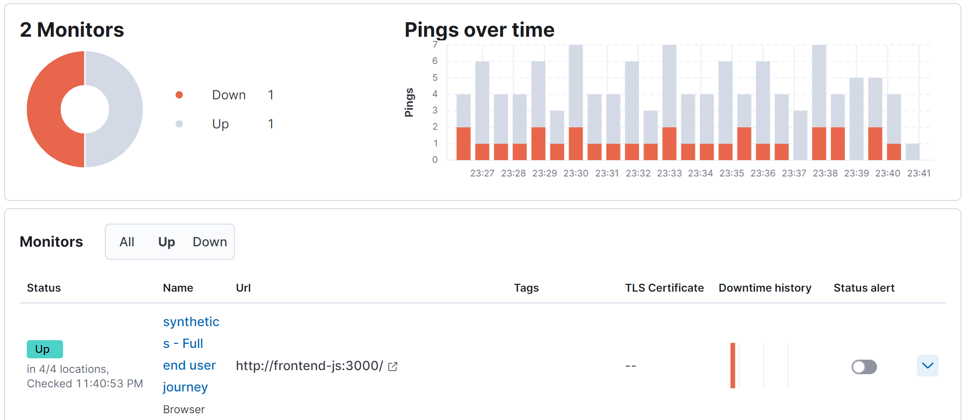
1. Le monitoring de disponibilité
Objectif: S’assurer de la disponibilité / uptime d’un service, être prévenu au plus vite en cas d’indisponibilité
Moyen: Sonde pour tester la disponibilité et mise en place d’alertes
Notes:
- message sur slack / Teams si un serveur est down
- E-mail pour prévenir de l’expiration prochaine de certificats TLS
Exemple: Uptime / HeartBeat as a service

Slide 15
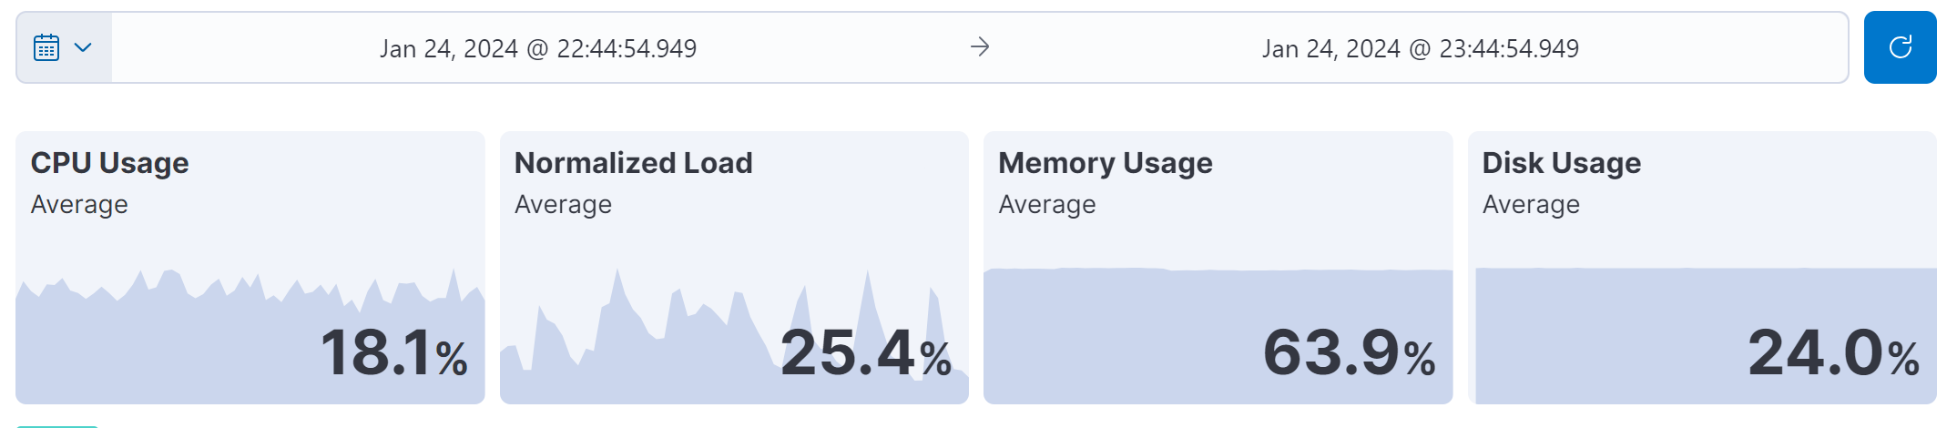
2. Le monitoring serveur
Objectif: Analyser les indicateurs des systèmes et services en temps-réel
Moyen: Installation d’un binaire sur une machine afin de collecter et exploiter les principales métriques système
Notes:
Statistiques d’utilisation du CPU / mémoire / système de fichiers
Accès disques et réseau
Exemple: MetricBeat as a Service

Slide 16
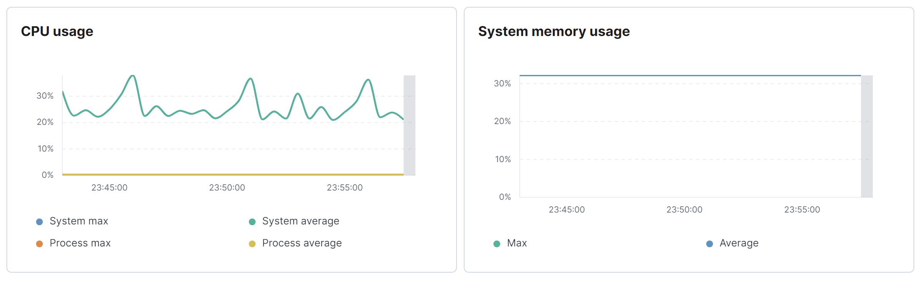
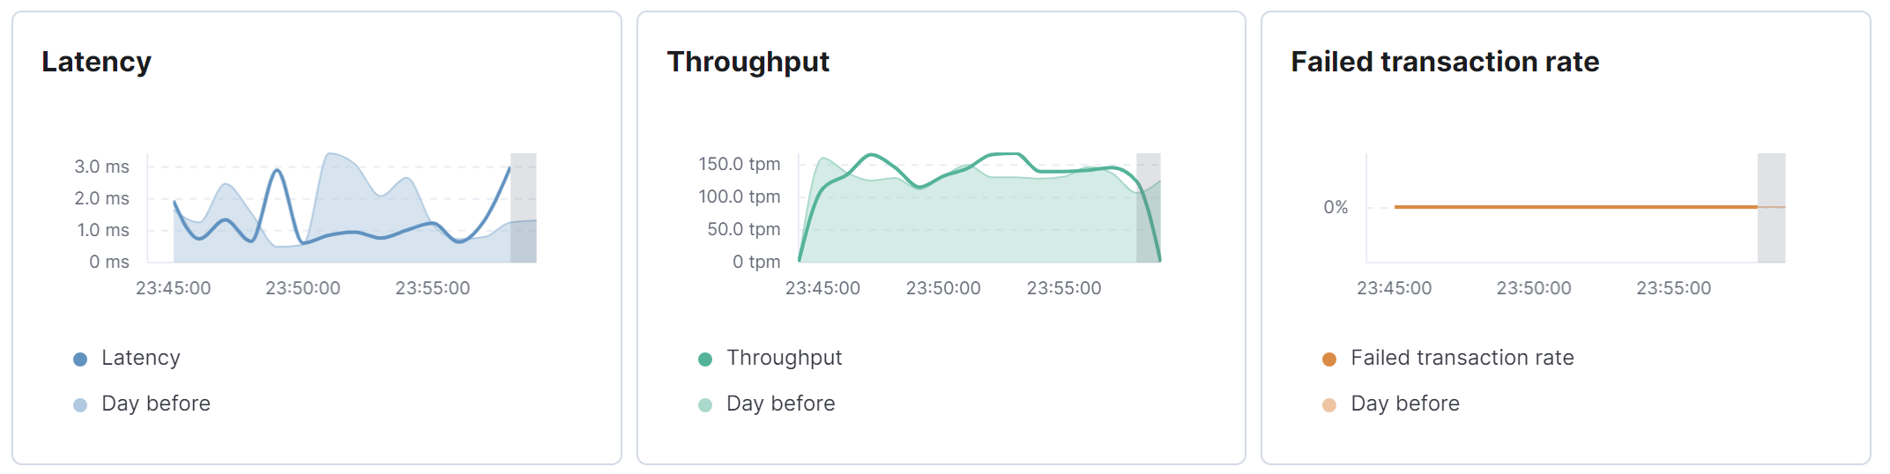
3. Le monitoring applicatif
Objectif: Analyser les indicateurs liés à une application en temps-réel
Moyen: Utilisation d’un agent embarqué pour fournir des statistiques détaillées sur la performance et les erreurs d’une application web
Notes:
Analyse de la latence / throughput, CPU utilisée par le processus
Pour les applications Java analyse de la mémoire (heap & non-heap, compte des threads, utilisation du garbage collector etc.)
Exemple: Elastic APM server & agent

Slide 17
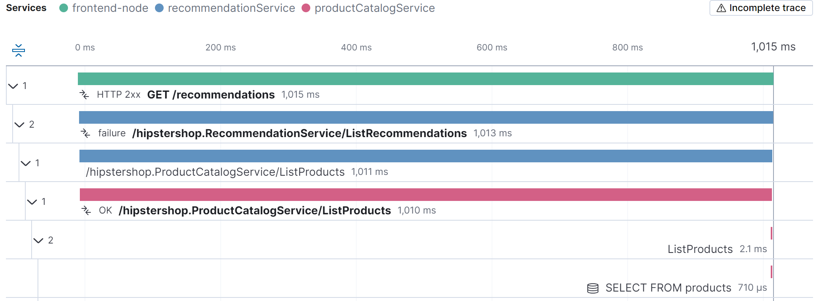
4. Le monitoring des requêtes / distributed tracing
Objectif: Tracer de bout en bout les requêtes applicatives
Moyen: Utilisation d’un service pour analyser les requêtes
Notes:
Centraliser les traces au sein d’une plateforme d’analyse
Analyser le cheminement des requêtes dans un système (Gateway / API / microservices)
Eléments de contexte et corrélation entre les spans / traces
Analyse des transactions : temps passé dans chaque « brique » (ex: http / app / postgresql / hibernate-search etc.), erreurs levées
Exemple: Grafana / Zipkin

Slide 18
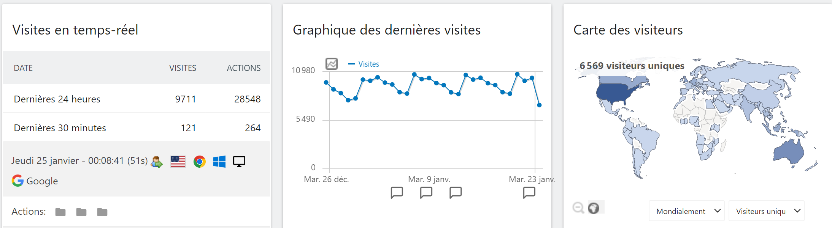
5. Le monitoring client / user experience
Objectif: Evaluer la user experience des visiteurs
Moyen: Tracker les visites et les comportements des utilisateurs en envoyant des événements vers une plateforme d’analyse
Notes:
Détail des visites de l’application (nombre total, utilisateurs uniques, répartition géographique, browser utilisé)
Détail des actions réalisés, pages visités, usecases les plus fréquents et donc utiles
Mesurer l’impact d’une stratégie A/B Testing
Exemple: Matomo / Google analytics

Slide 19
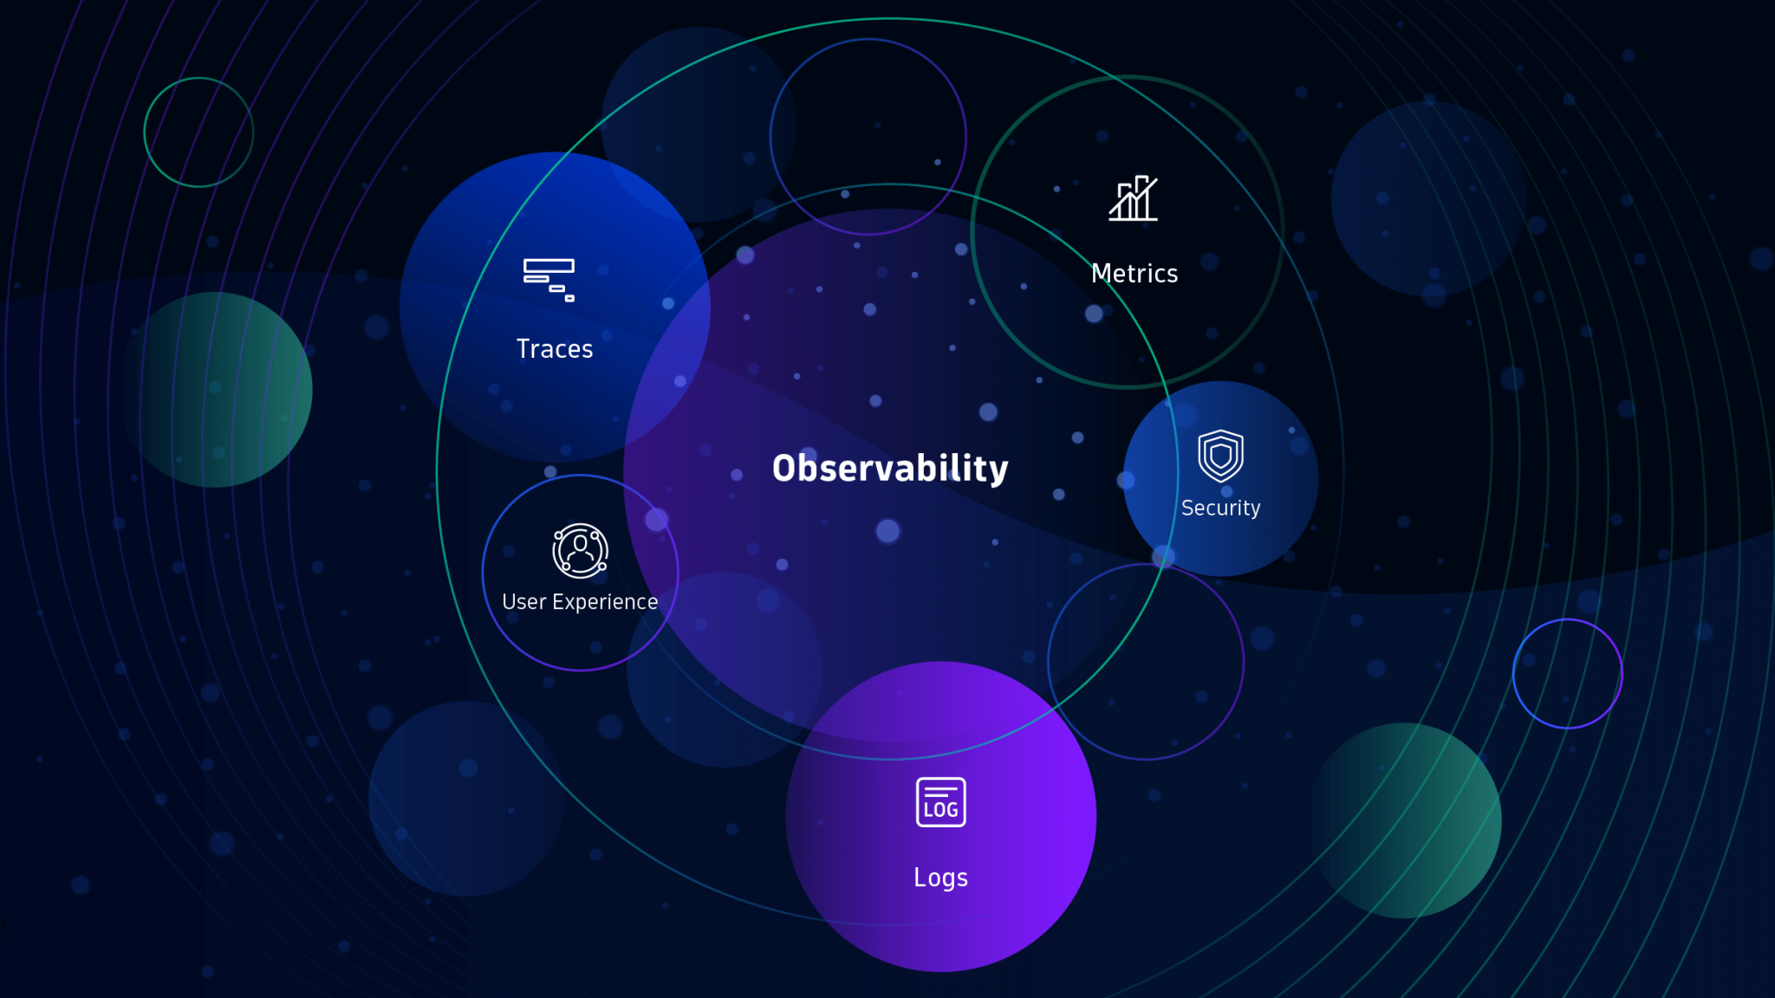
L’observabilité
L’observabilité c’est la capacité à mesurer et comprendre l’état interne d’un système, en fonction des données qu’il génère comme les logs, indicateurs et traces.
Notes:
- Analyse des entrées / sorties d’un système
- Repose en partie sur les informations extraites de la supervision
- Fournit une compréhension globale du système en corrélant l’ensemble des informations
- Surveiller c’est bien, prévenir c’est mieux !

Slide 20



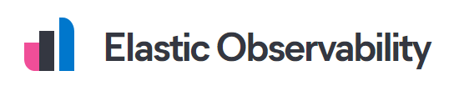
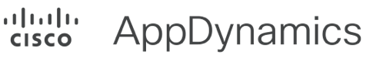
Différentes plateformes d’observability
Notes:
Approche stratégique sur laquelle se base maintenant la plupart des acteurs du marché

Slide 21
Ressources utiles
Observability Overview: https://www.elastic.co/fr/demo-gallery/observability-overview
Matomo: https://demo.matomo.cloud/
Beats: https://github.com/elastic/beats
Articles:
https://www.splunk.com/fr_fr/data-insider/what-is-observability.html
https://www.uptrends.fr/qu-est-ce-que/monitoring-application-web
https://www.dynatrace.com/news/blog/observability-vs-monitoring/

Slide 22
Questions ? Merci beaucoup pour votre attention !
Notes:
Monitoring is capturing and displaying data, whereas observability can discern system health by analyzing its inputs and outputs. For example, we can actively watch a single metric for changes that indicate a problem — this is monitoring. A system is observable if it emits useful data about its internal state, which is crucial for determining the root cause.

